Slide 1







Transparência e
Acesso à Informação Fortalecendo a LAI
Controladoria-Geral da União

Slide 2
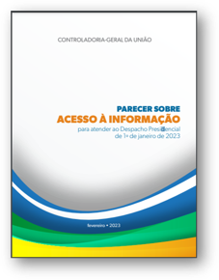
AÇÕES EM 2023
Nova estrutura da CGU
Criação da Secretaria Nacional de Acesso à Informação
Produção de entendimentos
Parecer referencial para atender ao Despacho Presidencial de 1º de janeiro de 2023.
Novos enunciados (com caráter vinculante no PEF)
Estudos sobre temas específicos (em andamento)
Decisão de recursos em 3a instância
1.482 recursos julgados em 2023 até 31/08
Reexame de 178 casos para atender ao Despacho Presidencial
Notes:
TODA INFORMAÇÃO PRODUZIDA, GUARDADA, ORGANIZADA E GERENCIADA PELO ESTADO É UM BEM PÚBLICO.
O ACESSO A ELA SERÁ RESTRINGIDO APENAS EM CASOS PREVISTO EM LEI.
O direito em sentido amplo, prevendo tanto o acesso a informações que dizem respeito à gestão pública, como também a informações de particulares, inclusive de terceiros. De qualquer forma, sejam informações produzidas pelo órgão ou por terceiros, de interesse particular ou coletivo, existem aquelas que podem ser disponibilizadas sem nenhuma restrição e outras que devem ser protegidas por seu caráter sigiloso ou por se tratarem de informações pessoais sensíveis, hipóteses que avaliaremos ao longo do curso.

Slide 3

AÇÕES EM 2023
Monitoramento e supervisão
91.492 pedidos LAI no PEF
Programa LAI para Todos
Aperfeiçoamento normativo
Decreto 11.527/23, que altera o Decreto 7.724/12.
SITAI
Instituição do Sistema de Integridade, Transparência e Acesso à Informação e da Política de Transparência e Acesso à Informação
Notes:
TODA INFORMAÇÃO PRODUZIDA, GUARDADA, ORGANIZADA E GERENCIADA PELO ESTADO É UM BEM PÚBLICO.
O ACESSO A ELA SERÁ RESTRINGIDO APENAS EM CASOS PREVISTO EM LEI.
O direito em sentido amplo, prevendo tanto o acesso a informações que dizem respeito à gestão pública, como também a informações de particulares, inclusive de terceiros. De qualquer forma, sejam informações produzidas pelo órgão ou por terceiros, de interesse particular ou coletivo, existem aquelas que podem ser disponibilizadas sem nenhuma restrição e outras que devem ser protegidas por seu caráter sigiloso ou por se tratarem de informações pessoais sensíveis, hipóteses que avaliaremos ao longo do curso.

Slide 4
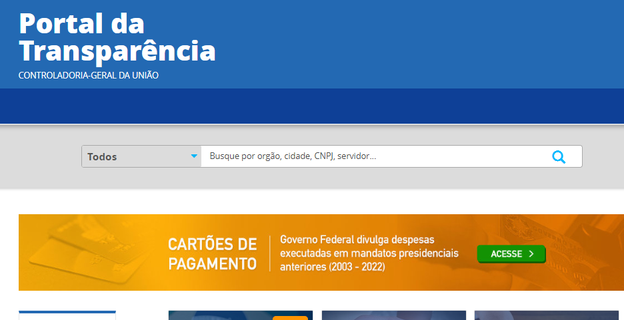
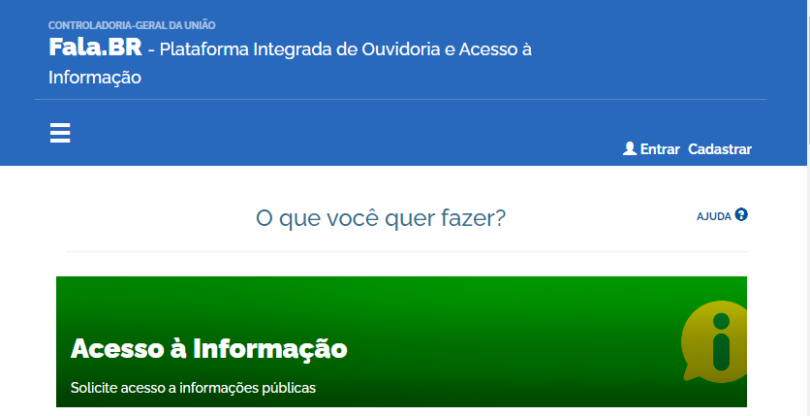
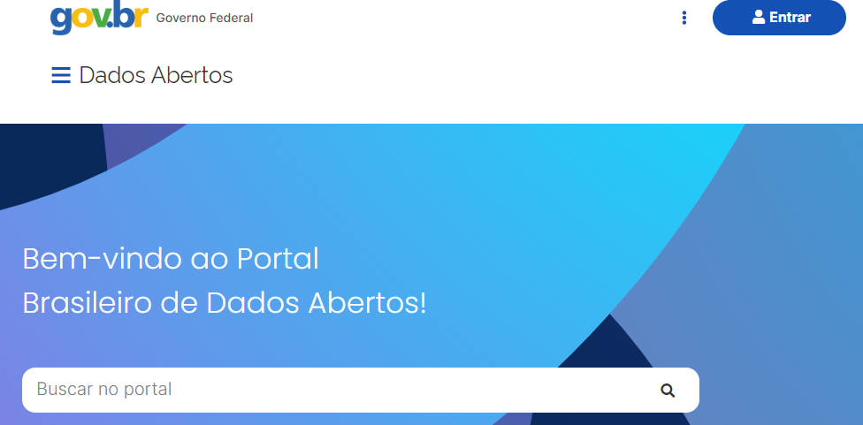
A Política de Transparência e Acesso à Informação Instituída pelo Decreto nº 11.529/2023
 | Transparência passiva | Transparência ativa | Dados abertos
 | Resposta a demandas individuais de pedidos e recursos de informação | Publicação proativa de informações de interesse coletivo e geral | Publicação de dados em formato aberto (estruturado, legível por máquina, de livre acesso e uso)
Seção “Acesso à Informação” no site do órgão
Transparência de projetos e programas específicos dos órgãos

Slide 5
A Política de Transparência e Acesso à Informação Áreas de Interlocução na CGU
 | Transparência passiva | Transparência ativa | Dados abertos
 | SNAI – Secretaria Nacional de Acesso à Informação | SIP – Secretaria de Integridade Pública | Publicação de dados em formato aberto (estruturado, legível por máquina, de livre acesso e uso)
DASAI
- Monitoramento - Orientação e capacitação - Sistemas
- Monitoramento - Orientação e capacitação - Sistemas
DGAT
DIRAI
- Recursos de 3º instância
- Estudos sobre aplicação da LAI

Slide 6
Sistema de Integridade, Transparência e Acesso à Informação da Administração Pública Federal
Objetivos:
coordenar e articular as atividades relativas à integridade, à transparência e ao acesso à informação;
estabelecer padrões para as práticas e as medidas de integridade, transparência e acesso à informação; e
aumentar a simetria de informações e dados nas relações entre a administração pública federal e a sociedade.
Órgão central: CGU
Unidades setoriais: na adm.direta, são as AECIs, que passam a ser também AMLAI. Na adm. indireta, uma ou mais unidades a serem definidas pelo dirigente máximo.

Slide 7
Organização interna para cumprir as normas de transparência e acesso à informação
1
2
3
Autonomia
Gestão
Monitoramento e supervisão
Órgãos podem definir a melhor estrutura para atender aos eixos da política
Responsabilidade da Autoridade de Monitoramento da LAI
A gestão e execução das atividades pode estar nas ouvidorias, secretaria executiva, ASCOM, áreas finalísticas, etc.

Slide 8
AMLAI: Atribuições no âmbito dos seus órgãos
01
Decreto nº 7724/2012, Arts. 67 e 22 / Decreto nº 8777/2016, Art. 5º §4º
02
Assegurar o cumprimento das normas relativas à transparência e ao acesso à informação
Monitorar a implementação da LAI e apresentar relatórios anuais ao dirigente máximo
03
04
Recomendar medidas para a implementação e aperfeiçoamento das normas e procedimentos para cumprimento das normas de transparência e acesso à informação
Orientar as unidades internas para o cumprimento do disposto na LAI
Manifestar-se sobre reclamação apresentada contra omissão de resposta
06
05
Assegurar o cumprimento dos planos de dados abertos

Slide 9
Boas práticas para a implementação da LAI
FLUXOS INTERNO
LIGUAGEM ADEQUADA
Fluxos internos bem definidos: interlocutores, prazos, responsabilidades
Linguagem clara, objetiva, simples e compreensível. Evite: siglas, jargões, tecnicismos e estrangeirismos.
PEDIDOS FREQUENTES?
VÁRIAS DEMANDAS
Coloque as informações em transparência ativa
Verifique se todas as informações solicitadas estão sendo respondidas
TRANSPARÊNCIA POR DESENHO
Reavalie os fluxos de gestão da informação, identifique as informações que requerem proteção e faça o tratamento

Slide 10
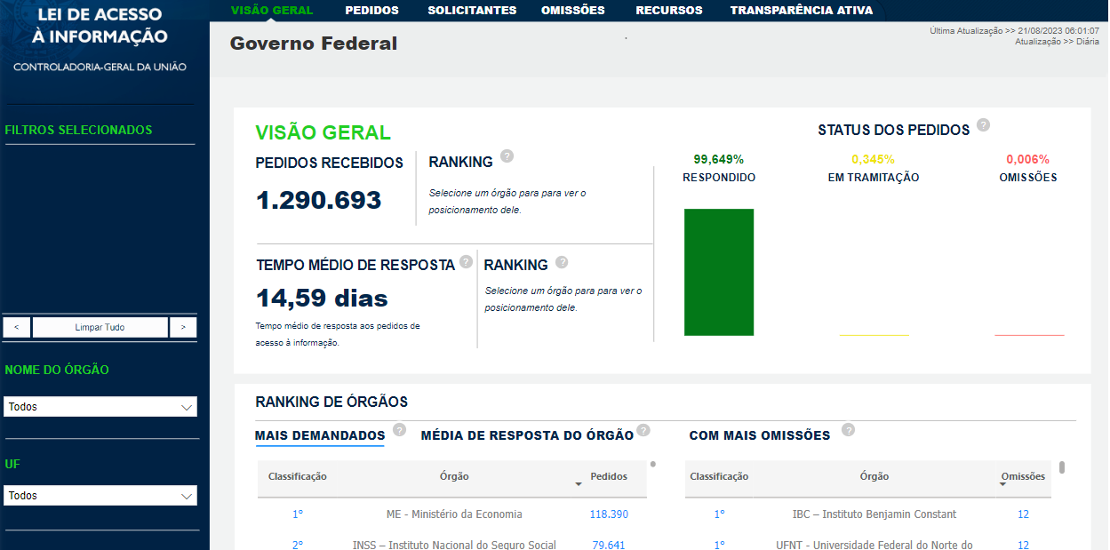
Ferramentas de Monitoramento
Painel da LAI
https://centralpaineis.cgu.gov.br/visualizar/lai

Slide 11

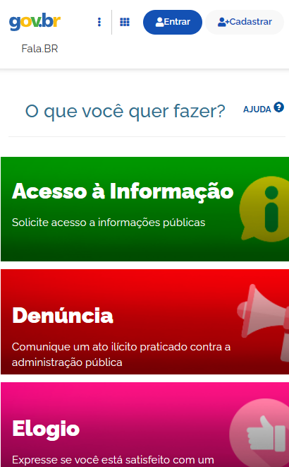
Ferramentas de Monitoramento
Acesso ao Fala.BR
Perfil específico no órgão: Observador – LAI
Visualizar todos os pedidos, recursos e respectivas respostas
Extrair relatórios
Perfil específico no órgão: Gestor – LAI
Perfil Observador +
Atualizar informações cadastrais do órgão
Criar usuários - LAI
Responder a pedidos e recursos

Slide 12

Monitoramento da LAI: Papel da CGU
Monitora a implementação da LAI por órgãos e entidades
Cumprimento de prazos, qualidade das respostas
Recebe e trata reclamações e denúncias de descumprimento da LAI
Realiza articulação junto aos órgãos para solução de problemas identificados
Quando necessário, encaminha casos para apuração de responsabilidade

Slide 13
RESTRIÇÕES DE ACESSO EM VIRTUDE DA DESARRAZOABILIDADE DO PEDIDO
”
Pedidos de acesso à informação somente podem ser negados sob o fundamento de “desarrazoabilidade” caso o órgão ou entidade pública demonstre haver risco concreto associado à divulgação da informação, não podendo o argumento ser utilizado como fundamento geral e abstrato;
no caso de “desproporcionalidade”, o pedido só pode ser negado se o órgão evidenciar não possuir os recursos, humanos ou tecnológicos, para atender ao pedido, não podendo o argumento ser utilizado como fundamento geral e abstrato. Nos casos em que restar configurada a desproporcionalidade do pedido, o órgão/entidade deve disponibilizar os meios para que o cidadão realize consulta in loco, para efetuar a reprodução ou obter os documentos desejados, em conformidade com o disposto no art. 11, §1º, I da Lei nº 12.527/2011.
Enunciado CGU nº 11/2023

Slide 14
INFORMAÇÃO PESSOAL
”
O fundamento “informações pessoais” não pode ser utilizado de forma geral e abstrata para se negar pedidos de acesso a documentos ou processos que contenham dados pessoais, uma vez que esses podem ser tratados (tarjados, excluídos, omitidos, descaracterizados, etc) para que, devidamente protegidos, o restante dos documentos ou processos solicitados sejam fornecidos.
Além disso, a proteção de dados pessoais deve ser compatibilizada com a garantia do direito de acesso à informação, podendo aquela ser flexibilizada quando, no caso concreto, a proteção do interesse público geral e preponderante se impuser, nos termos do art. 31, § 3º, inciso V da Lei nº 12.527/2011.
Enunciado CGU nº 1/2023

Slide 15


SERVIÇOS DE APOIO
lai.gov.br
É possível consultar pedidos e respostas no âmbito da LAI, assim como decisões da CGU e da CMRI

Slide 16
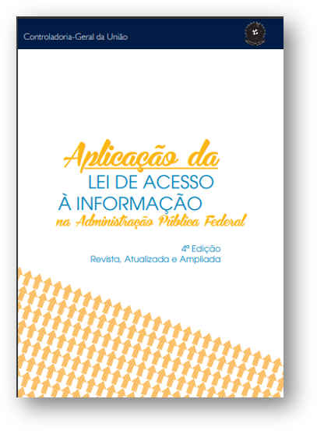
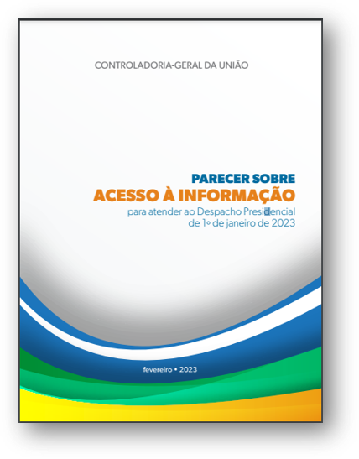
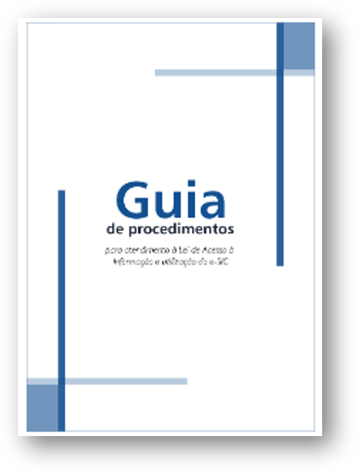

Slide 17

MATERIAL DE APOIO lai.gov.br
TRANSPARÊNCIA ATIVA
O menu “Acesso à Informação” deve ser organizado em submenus, cada um aberto em página própria, conforme a sequência e a nomenclatura definidas abaixo:
Institucional
Ações e Programas
Participação Social
Auditorias 5. Convênios e Transferências
Receitas e Despesas
Licitações e Contratos
Servidores (ou Empregados Públicos)
Informações Classificadas
Serviço de Informação ao Cidadão – SIC
Perguntas Frequentes
Dados Abertos
Sanções Administrativas
Ferramentas e aspectos tecnológicos

Slide 18
Canais de Atendimento da CGU
acesso_informacao@cgu.gov.br
cgdat.transparecia@cgu.gov.br
Orientações sobre aplicação da LAI – Transparência passiva
Orientações sobre Transparência Ativa
falabr.lai@cgu.gov.br
dadosabertos@cgu.gov.br
Orientações sobre a Política de Dados Abertos
Dúvidas e problemas com o Fala.BR.LAI
recursos.lai@cgu.gov.br
Atendimento referente a recursos de 3ª instância

Slide 19
Obrigada!
Fernanda Montenegro Calado
Diretora de Recursos de Acesso à Informação
Secretaria Nacional de Acesso à Informação
Controladoria-Geral da União
fernanda.calado@cgu.gov.br

